Slide 1
Interação Humano-Computador/Design de Interação
Professor: Yves J. Albuquerque

Slide 2
O que diabos estou fazendo aqui?
A primeira pergunta que todo estudante deve responder

Slide 3
Humano

Slide 4
Computador

Slide 5
Interação

Slide 6
IHC
Implementação
Avaliação
Design

Slide 7
O bom design

Slide 8
O mal design

Slide 9
História da Interação Humano-Computador
Os caras

Slide 10
1945
Vannevar Bush escreve o artigo “As we may think” para a revista Atlantic Monthly.
Decano da engenharia do MIT e assessor de Fred Terman, decano de Stanford e considerado um dos pais de Silicon Valley.
A segunda guerra mundia havia terminado a poucos meses e Bush era então responsável por gerenciar um grande fundo governamental destinado a pesquisa científica. O objetivo de seu artigo era “O que cientistas financiados pelo governo podem fazer para criar um mundo melhor, em tempos de paz”.
Neste artigo, Bush descreve um dispositivo que chama de Memex. O ponto chave de seu artigo era o uso de interfaces efetivas para armazenamento e recuperação de informação. A idéia era de que toda informação do mundo pudesse estar disponível sobre a mesa e que pudesse ser pesquisada, salva e compartilhada com outras pessoas.
Bush vai além e diz que a informação deveria ser também visual e que poderia ser usada direto da rua. Para isso ele propõe o uso de uma câmera, como um terceiro olho, que poderia capturar estas imagens.

Slide 11
1965
Douglas Engelbart que havia inspirado-se no artigo de Vannevar Bush, anos antes, consegue financiamento para a criação de um laboratório que resultará no NLS (oN-Line System). O sistema faz uso de janelas, sistema de ajuda online, processador de texto, e-mail, hipertexto e mouse.
Sua primeira demonstração ocorrerá em 1968, em São Francisco. Nesta demonstração o sistema é demonstrado usando-se mouse, teclado e um microfone colocano na cabeça.

Slide 12
1970
Alan Kay, era aluno de PHD de Ivan Sutherland na universidade de Utah. Este, por sua vez, havia recebido Engelbart de visita para ver a apresentação de seu projeto.
Alan Kay que vinha sonhando coma possibilidade de um computador pessoal, assistiu a apresentação e assombrou-se ao descobrir que Engelbart possuia o mesmo sonho.
Alguns anos mais tarde, Alan Kay havia entrado na Xerox PARC quando compatilhou sua idéia do Dynabook. A empresa comprou a idéia e Alan Kay iniciou um trabalho revolucionário. Muitos juntaram-se a equipe, inclusive muitos ex-funcionários de Engelbart haviam ficado sem emprego com o fim do financiamento do projeto.
Levou cerca de dez anos até que em 1981, a xerox lançou o STAR. Um computador pessoal que apresentava tela, mouse, ethernet, modelo cliente-servidor, impressora, e-mail e uma interface baseada em janelas, ícones e pastas.
O projeto de Alan Kay focava o aprendizado infantil mas muitas outras inovações tais como o computador portátil e a primeira linguagem de programação orientada (Smalltalk) a objetos são atribuídas ao grupo

Slide 13
Identificando necessidades
Observação participativa, entrevista e outras estratégias

Slide 14
Lição 1
Grande designs nascem das mais diferentes maneiras.

Slide 15
Observação participativa
Esta técnica vem do trabalho de campo de antropologistas e consiste em vivenciar do ponto de vista do público alvo.
5 Tópicos principais:
O que as pessoas fazem neste momento?
Quais os valores e metas destas pessoas?
Como esta atividade, em particular, insere-se em um contexto maior?
Quais são as similaridades e diferençao entre estas passoas?
Quais as similaridades e diferenças em outros contextos?

Slide 16
Entrevista
Encontrando participante:
Deve representar o público alvo
Podem ser usuários de um sistema semelhante
Pode também ser um não-usuário.
Recrutando participantes:
Procure por uma representação diversificada
Utilize incentivo e motivação
Aproximar é melhor do que nada
O que não perguntar?
O que ele gostaria em um cenário hipotético
Quanto ele gosta em uma escala absoluta
Fuja de questões binárias
Como conduzir a entrevista?
Apresente-se e explique o propósito
A entrevista é sobre eles e não sobre você
Comece com perguntas abertas e não-ambíguas.
Pergunte e espere a resposta
Ajuste sua pergunta a última resposta
Seja claro
Peça exemplos
Seja flexível

Slide 17
Diário
Comportamento esporádico ou longitudinal?
Registro diário pode ser em papel, camera, audio e vídeo.
Permite maior amostragem que observação direta.
Pode requerer prática, treinamento e lembretes.

Slide 18
Usuário inventor
Este usuário solucionou com uma técnica adaptada. Esta solução é por si só uma demanda que, quando identificada, poderá tornar-se um produto.

Slide 19
Usuários extremos
Como estes lidam com os elementos do sistema?
Em que pontos são diferentes dos usuários normais?
O que podemos transpor de um perfil de usuário para o outro?

Slide 20
Mantenha os usuários em mente - Personas
Personas são modelos de pessoas, um exemplo.
Personas devem possuir imagem, nome, características demográficas, crenças, intenções, objetivos, motivação, situação social, ocupação, vida passada, esperanças, sonhos, metas e emoções
O designer deve possuir empatia com a Persona e ser capaz de entender todos estes aspectos.

Slide 21
Protótipo
O objeto inútil mais útil de todos os tempos…

Slide 22
O poder do protótipo
O objetivo da prototipação não é o artefato mas o feedback.
Estabelecer uma linguagem comum com outras partes envolvidas.
Prototipagem é uma estratégia eficiente para lidar com as coisas que são dificeis de prever.
Um protótipo não precisa ser um produto completo.
Deve ser facilmente alterado.
Precisa aposentar-se.

Slide 23
O que prototipar?
Sensação: Como deve ser a aparência?
Implementação: Como deverá funcionar?
Função: Como pode ser a experiência?

Slide 24
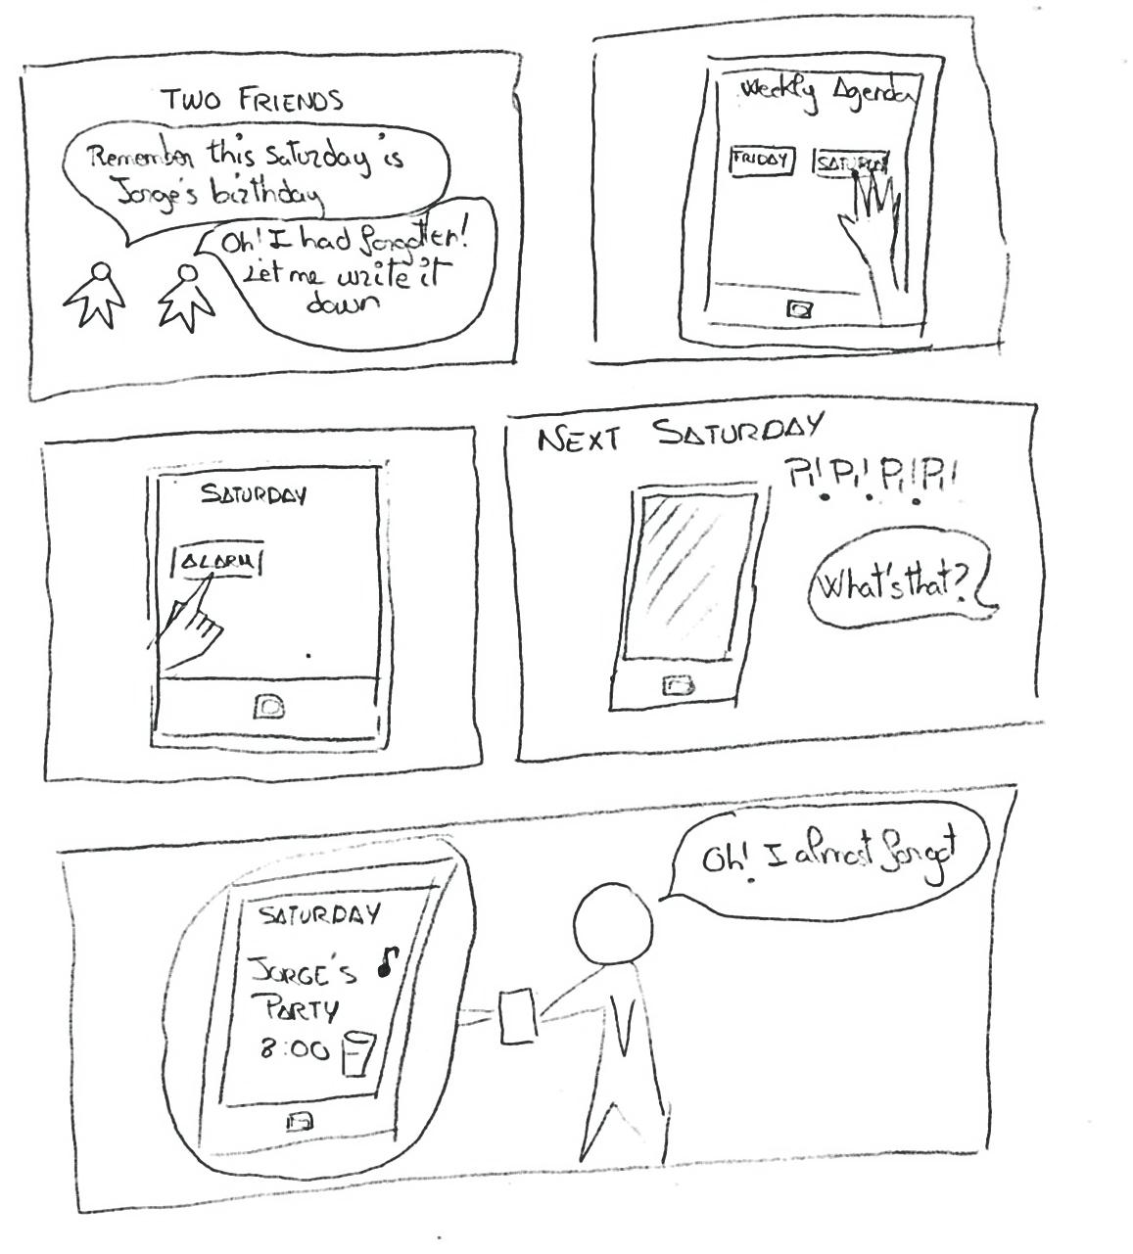
Escolha as ferramentas apropriadas para cada estado
Storyboard
Criação de protótipos em papel
Testes com protótipos em papeis
Mock-Up Digital

Slide 25
Escolha as ferramentas apropriadas para cada estado
Storyboard
Criação de protótipos em papel
Testes com protótipos em papeis
Mock-Up Digital

Slide 26
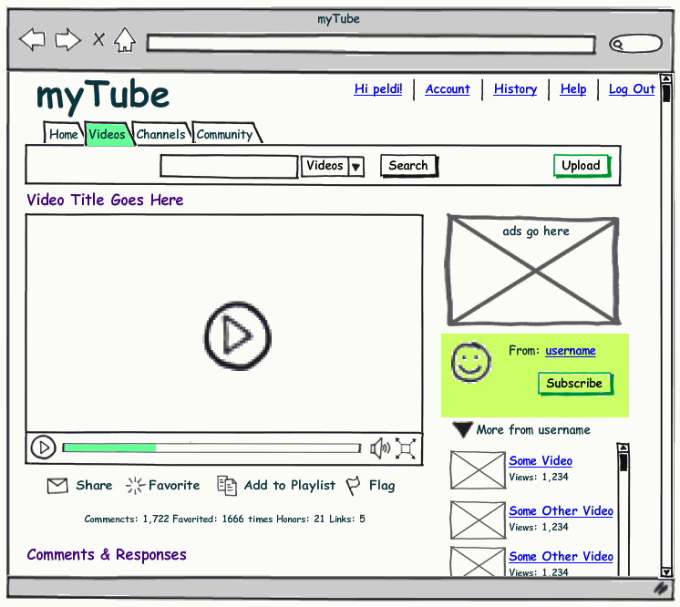
Escolha as ferramentas apropriadas para cada estado
Storyboard
Criação de protótipos em papel
Testes com protótipos em papeis
Mock-Up Digital (Exemplo: Video)

Slide 27
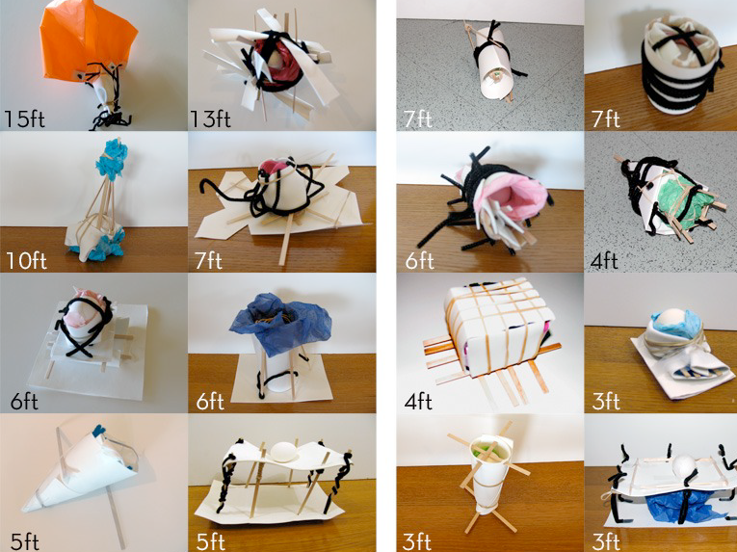
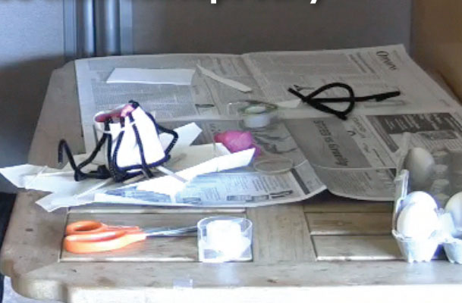
Compare soluções
Quantidade Vs Qualidade
Vs

Slide 28
Protótipos são perguntas
Sempre faça muitas perguntas

Slide 29
Avaliação
Sacou?

Slide 30
As diversas formas de avaliação
Empírico: Avaliando com usuários reais
Formal: Modelos e fórmulas para mensuração
Automatizado: Mensuração por software
Crítico: Avaliação de peritos e feedback heurístico

Slide 31
As diversas formas de avaliação
Empírico: Avaliando com usuários reais
Formal: Modelos e fórmulas para mensuração
Automatizado: Mensuração por software
Crítico: Avaliação de peritos e feedback heurístico

Slide 32
Empírico
Objetivos bem definidos
Escopo
Proposta
Hipótese
Local e horário
Participantes
Cenário
Planejamento dos passos
Considerações éticas (Testar sistema e não pessoas)
Capturando resultados
Gravando vídeo
Técnica do pensamento alto
Escaneamento cognitivo
Observador escondido
Debrief

Slide 33
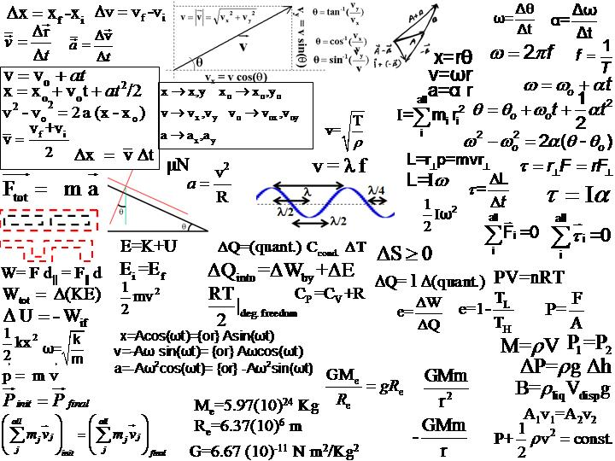
As diversas formas de avaliação
Empírico: Avaliando com usuários reais
Formal: Modelos e fórmulas para mensuração
Automatizado: Mensuração por software
Crítico: Avaliação de peritos e feedback heurístico

Slide 34
Formal
Modelo estocástico
Modelo cognitivo (GOMS)
Modelo de tarefas

Slide 35
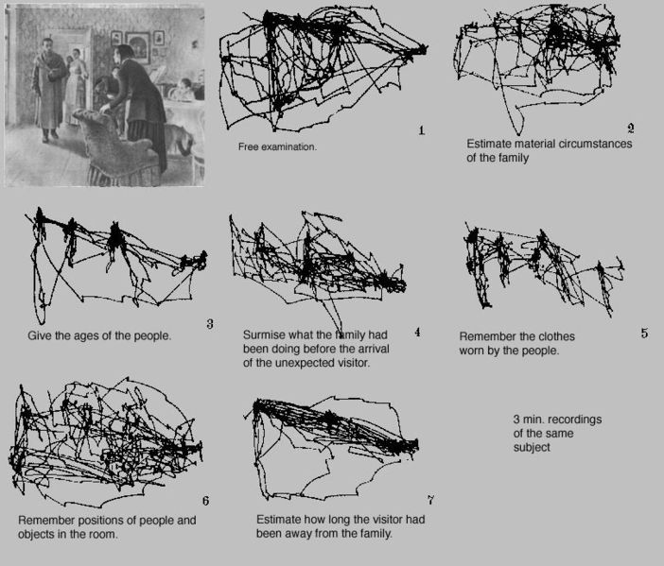
As diversas formas de avaliação
Empírico: Avaliando com usuários reais
Formal: Modelos e fórmulas para mensuração
Automatizado: Mensuração por software
Crítico: Avaliação de peritos e feedback heurístico

Slide 36
Automatizado
Eye tracking
Mouse Tracking
Profilers
Stress Test

Slide 37
As diversas formas de avaliação
Empírico: Avaliando com usuários reais
Formal: Modelos e fórmulas para mensuração
Automatizado: Mensuração por software
Crítico: Avaliação de peritos e feedback heurístico

Slide 38
Crítico
http://www.useit.com/
Notes:
Antes do teste com usuário
Antes do redesign
Sabe que há problemas mas precisa evidenciá-los
Antes do final release

Slide 39
Bad Design
Porque eu odeio ir a banheiros públicos

Slide 40
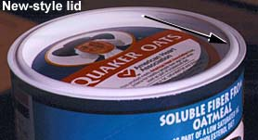
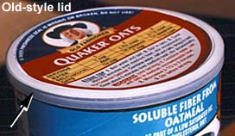
Bad Designs

Slide 41
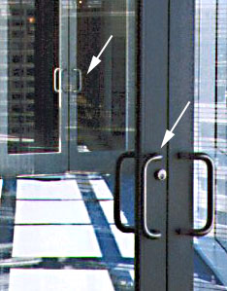
Bad Designs

Slide 42
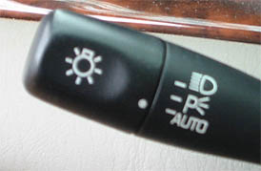
Bad Designs

Slide 43
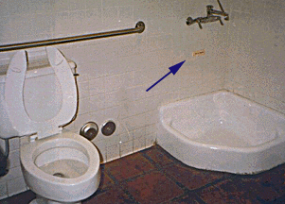
Bad Designs

Slide 44
Bad Designs

Slide 45
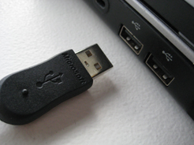
Bad Designs

Slide 46
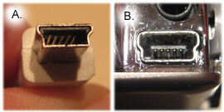
Bad Designs

Slide 47
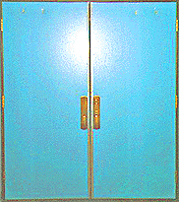
Bad Designs

Slide 48
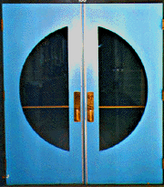
Bad Designs

Slide 49
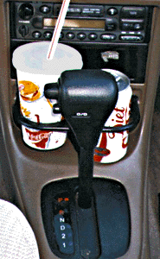
Bad Designs

Slide 50
Exercício 1
Definindo Briefing
1)Identifique 3 problemas que atendam aos seguintes critérios e crie três diferentes briefings
Você vivencia este problema pessoalmente
Você pode ter acesso a 3 pessoas que possuem o mesmo problema
Você é capaz de imaginar-se prototipando uma solução para este problema até o final das aulas desta disciplina
Você adoraria que esta solução já existisse
2)Passe seus 3 briefings para um colega. Você também deverá receber 3 briefings de outro colega. Escolha um briefing para desenvolver a solução usando como critério os mesmos elementos do tópico anterior.

